Slide 1
格子量子色力学に基づく
初期宇宙の諸性質の
精密数値解析
JHPCN第13回シンポジウム, online, 2021/07/09
北澤正清 (大阪大学)
江尻信司、金谷和至、柳原良亮、白銀瑞樹、若林直輝jh200049-NAH

Slide 2
素粒子階層の相転移現象
真空
温度を上げていくと …
バリオン
メソン
クォーク・グルーオン・
プラズマ（ＱＧＰ）
ハドロンを構成するクォークが溶け出す相転移
量子色力学（ＱＣＤ）が記述する物性現象

Slide 3

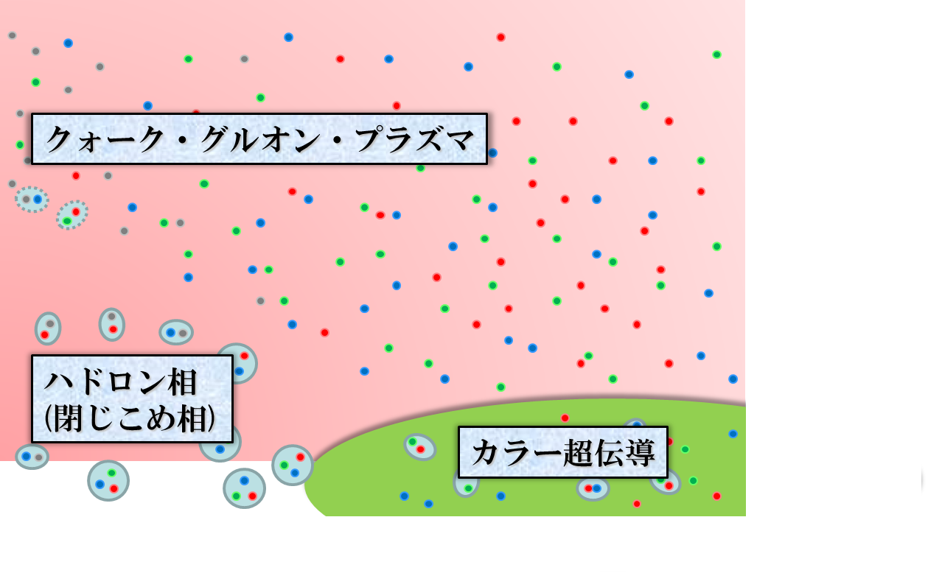
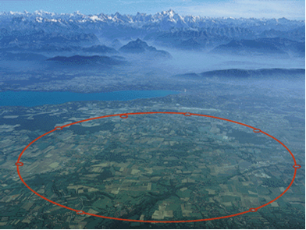





ＱＣＤの相図
温度
相対論的
重イオン衝突
初期宇宙
クォーク・グルオン・プラズマ
日本物理学会学会誌８月号
ハドロン相
(閉じこめ相)
中性子星
密度
(バリオン化学
ポテンシャル)

Slide 4
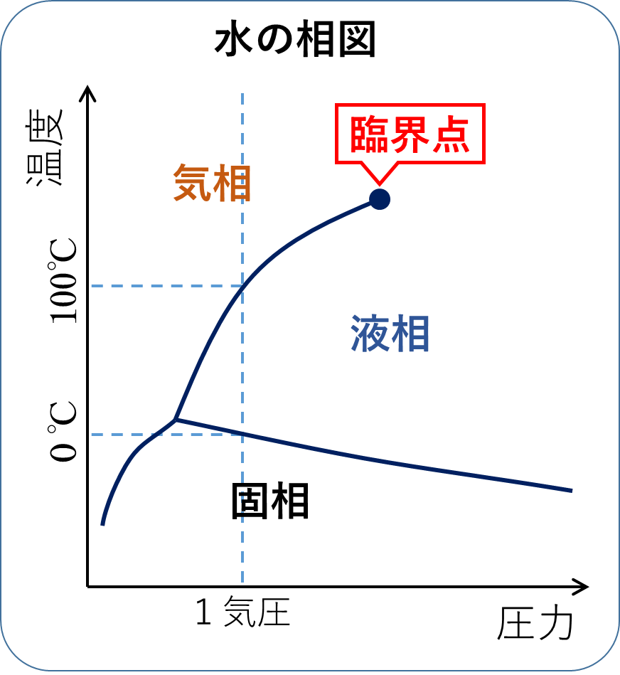
相転移の次数
温度
1.5兆K～150MeV
ＱＣＤ臨界点？
ハドロン相
(閉じこめ相)
一次相転移
化学ポテンシャル
10¹⁵g/cm³

Slide 5

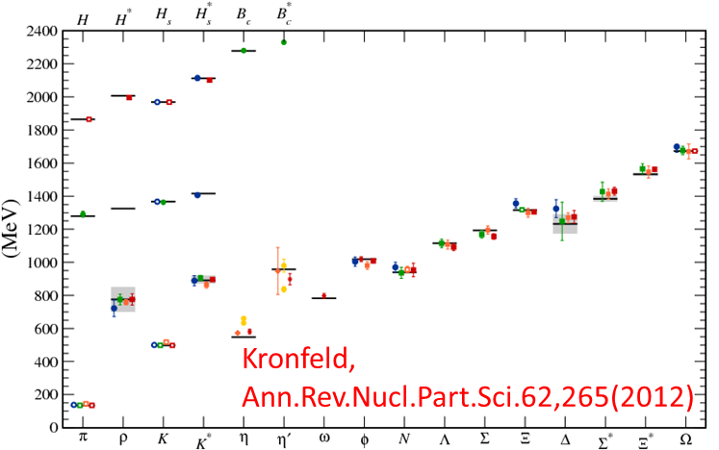
格子QCD第一原理数値計算
QCDの非摂動的性質を探る現状唯一の手段
HotQCD, 2014
ハドロンスペクトルの計算例
熱力学量の計算例
本研究の目的
格子QCD大規模数値計算により、初期宇宙を満たしていた超高密度物質の性質を調べる。
WHOT-QCD, FlowQCD共同研究の連携による、ユニークな研究

Slide 6
三つの研究課題
相転移温度近傍におけるクォーク間相互作用変質の解析
重クォーク領域における QCD 相構造の精密解析
境界条件 を課した系における非等方圧力の測定
Yanagihara+, PLB789 (2019);
Yanagihara, MK, PTEP2020 (2020); Yanagihara+, PRD102 (2020)
Ejiri+, PRD101 (2020);
Shirogane+, PTEP2021 (2021); Kiyohara+, in prep.
MK+, PRD99 (2019)
JHPCN:
2019年度 格子量子色力学に基づく初期宇宙の諸性質の数値解析
2020年度 格子量子色力学に基づく初期宇宙の諸性質の精密数値解析

Slide 7






Stress = Force per Unit Area
Pressure
Generally, F and n are not parallel
v
fluid
S
F
S
elastic body
S
In thermal medium
Stress Tensor
Landau
Lifshitz

Slide 8




Maxwell Stress
(in Maxwell Theory)
Maxwell
E
pulling
Parallel to field: Pulling
Vertical to field: Pushing
pushing

Slide 9



Maxwell Stress
(in Maxwell Theory)
length:
pulling
pushing
Definite physical meaning
Distortion of field, line of the field
Propagation of the force as local interaction

Slide 10
Quark-Anti-quark System
Formation of the flux tube → confinement
Previous Studies on Flux Tube
Potential
Action density
Color-electric field
so many studies…
Cea+ (2012)
Cardoso+ (2013)

Slide 11
Stress Tensor in QQ System
ー
FlowQCD, PLB (2019)
Lattice simulation
SU(3) Yang-Mills
a=0.029 fm
R=0.69 fm
t/a²=2.0
pulling
pushing
Definite physical meaning
Distortion of field, line of the field
Propagation of the force as local interaction
Manifestly gauge invariant

Slide 12
SU(3) YM vs Maxwell
SU(3) Yang-Mills
(quantum)
Maxwell
(classical)
Propagation of the force is clearly different
in YM and Maxwell theories!

Slide 13
研究成果
Yanagihara+, PLB (2019)
ゲージ不変な物理量によるフラックスチューブ形成の確認
チューブ内部の応力構造の可視化
  Maxwell理論には存在しない各チャンネル縮退の破れの確認
  チューブ端の定量的効果
  保存則の確認
有効模型による応力構造解析
今後の課題：有限温度への拡張など
Yanagihara, MK (2019)

Slide 14

A Static Quark
$T<T_{c}$: Heavy-light meson
EMT distribution in the meson
$T≈T_{c}$
$\text{Confinement} \text{transition}$
$T>T_{c}$: Single charge
Screening
Running coupling
Q
This study:
$T>T_{c}$ in pure YM

Slide 15
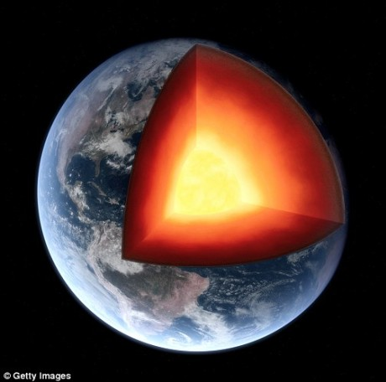
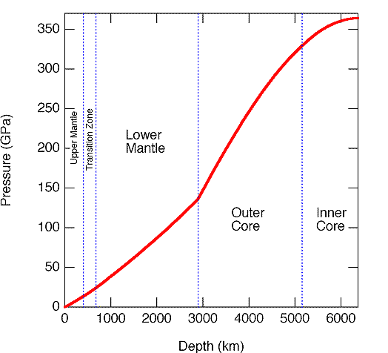
Pressure inside Hadrons
EMT distribution inside hadrons now accessible??
Pressure @ Earth
Pressure @ proton
Nature, 557, 396 (2018)

Slide 16
Stress Tensor Around a Quark
T=1.44T_{c}
Suppression at large distance
Separation of different channels
pulling
pushing

Slide 17

研究成果
Yanagihara+, PRD (2020)
非閉じ込め相($T>T_{c}$)における静的クォーク周辺のエネルギー密度・応力構造の測定
  Running couplingの測定
  遮蔽質量の測定
  摂動論との比較
今後の課題
  $T<T_{c}$での測定
  ハドロン構造の研究

Slide 18
三つの研究課題
相転移温度近傍におけるクォーク間相互作用変質の解析
重クォーク領域における QCD 相構造の精密解析
境界条件 を課した系における非等方圧力の測定
Yanagihara+, PLB789 (2019);
Yanagihara, MK, PTEP2020 (2020); Yanagihara+, PRD102 (2020)
Ejiri+, PRD101 (2020);
Shirogane+, PTEP2021 (2021); Kiyohara+, in prep.
MK+, PRD99 (2019)
JHPCN:
2019年度 格子量子色力学に基づく初期宇宙の諸性質の数値解析
2020年度 格子量子色力学に基づく初期宇宙の諸性質の精密数値解析

Slide 19
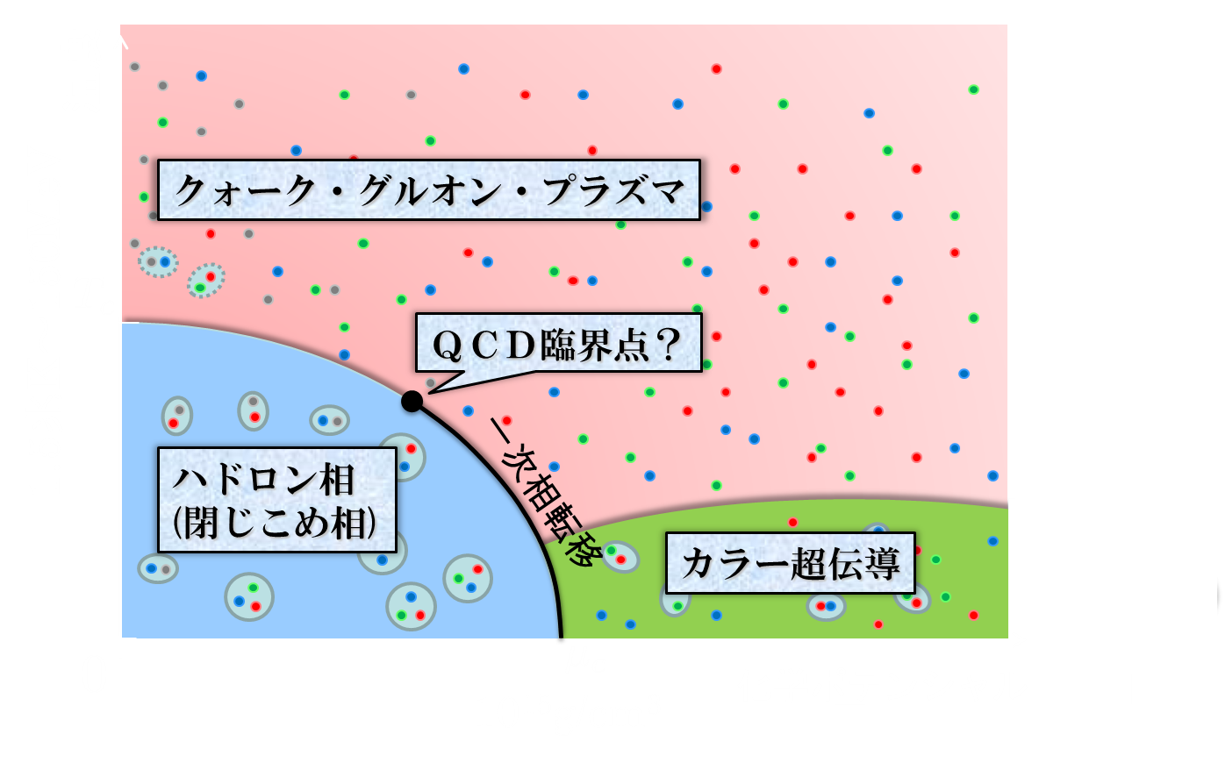
QCDの一次相転移と臨界点
クォーク質量平面
温度・密度平面
本研究の目的
重クォーク領域の一次相転移・臨界点の性質を精密測定する

Slide 20


重クォークQCD相図
非閉じ込め相
一次相転移
準安定状態潜熱
臨界点
閉じ込め相
臨界点の位置
有限体積スケーリング

Slide 21

ヒステリシス曲線
Ejiri+, 2021
赤：
高温相の熱力学量
青：
低温相の熱力学量
準安定状態の熱力学量測定
  高温相に強い体積依存性
潜熱の測定

Slide 22


重クォークQCD相図
QCD臨界点は3次元Z(2)普遍類に属する
重クォーク相図
Ising模型相図
非閉じ込め相
一次相転移
臨界点
閉じ込め相

Slide 23






Finite-size Scaling 1:
Binder Cumulant analysis
Kiyohara+, in prep.
Heavy QCD
Z₂ Universality
confirmed!
3d-Ising

Slide 24

Finite-size Scaling 2:
Scaling of Distribution Func.
Gap bw/ two minima
FSS on the CP
Z₂ Universality
confirmed!

Slide 25

研究成果
Ejiri+, PRD101 (2020);
Shirogane+, PTEP2021 (2021); Kiyohara+, in prep.
重クォーク領域の一次相転移、臨界点に関する多様な研究成果
  ヒステリシス曲線
  潜熱の測定
  臨界点の位置精密測定
    $N_{t}=4$ : (Kiyohara+, in prep.)
    $N_{t}=6$ : (Ejiri+, 2020)
  Z(2)普遍類有限サイズスケーリングの確認
今後の課題
  格子間隔依存性の精査、連続極限

Slide 26
まとめ
相転移温度近傍におけるクォーク間相互作用変質の解析
重クォーク領域における QCD 相構造の精密解析
境界条件 を課した系における非等方圧力の測定
Yanagihara+, PLB789 (2019);
Yanagihara, MK, PTEP2020 (2020); Yanagihara+, PRD102 (2020)
Ejiri+, PRD101 (2020);
Shirogane+, PTEP2021 (2021); Kiyohara+, in prep.
MK+, PRD99 (2019)
三つの研究課題で着実な研究成果
JHPCNの計算資源が有効活用できた

Slide 27
backup

Slide 28


Lattice Setup
FlowQCD, PLB (2019)
SU(3) Yang-Mills (Quenched)
Wilson gauge action
Clover operator
EMT around Wilson Loop
APE smearing / multi-hit
fine lattices (a=0.029-0.06 fm)
continuum extrapolation
Simulation: bluegene/Q@KEK
R=0.92 fm
R=0.69 fm
R=0.46 fm

Slide 29

Lattice Setup
SU(3) Yang-Mills (Quenched)
Wilson gauge action
Clover operator
Analysis above Tc
Simulation on a Z₃ minimum
EMT around a Polyakov loop
continuum extrapolation
Ω: Polyakov loop

Slide 30









Casimir Effect
Brown, Maclay
1969
T

Slide 31
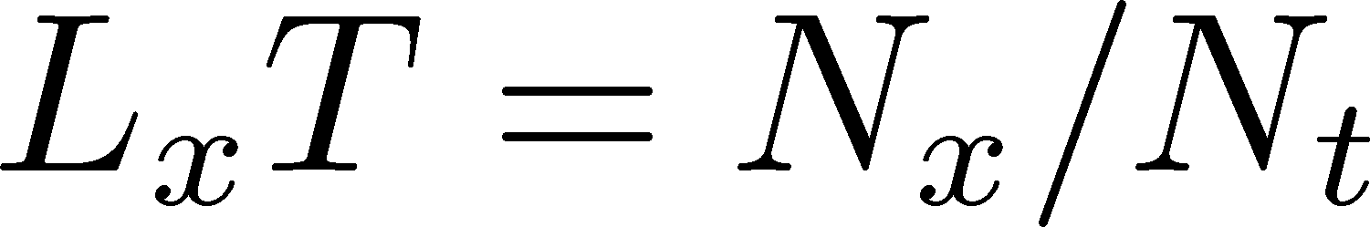
Pressure Anisotropy @ T≠0
MK, Mogliacci, Kolbe,
Horowitz, PRD(2019)
Free scalar field
L₂=L₃=∞
Periodic BC
Mogliacci+, 1807.07871
Lattice result
Periodic BC
Only t→0 limit
Error: stat.+sys.
Medium near T_{c} is remarkably insensitive to finite size!

Slide 32
Pressure Anisotropy @ T≠0
MK, Mogliacci, Kolbe,
Horowitz, PRD(2019)
Free scalar field
L₂=L₃=∞
Periodic BC
Mogliacci+, 1807.07871
Lattice result
Periodic BC
Only t→0 limit
Error: stat.+sys.
Medium near T_{c} is remarkably insensitive to finite size!

Slide 33
Lattice Setup
FlowQCD, PLB (2019)
SU(3) Yang-Mills (Quenched)
Wilson gauge action
Clover operator
EMT around Wilson Loop
APE smearing / multi-hit
fine lattices (a=0.029-0.06 fm)
continuum extrapolation
Simulation: bluegene/Q@KEK
R=0.92 fm
R=0.69 fm
R=0.46 fm

Slide 34


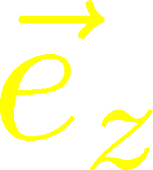






Stress Distribution on Mid-Plane
From rotational symm. & parity
EMT is diagonalized
in Cylindrical Coordinates
Degeneracy
in Maxwell theory

Slide 35


Mid-Plane
Separation
Continuum
Extrapolated!
In Maxwell theory
Degeneracy:
Separation:
Nonzero trace anomaly

Slide 36
Mid-Plane
Separation
Continuum
Extrapolated!
Degeneracy:
Separation:
Nonzero trace anomaly

Slide 37


Momentum Conservation
Yanagihara, MK, PTEP2019
In cylindrical coordinats,
For infinitely-long flux tube
Lattice
T_{rr} and T_{θθ}
degenerate!
T_{rr} and T_{θθ} must separate!
Effect of boundaries is important
for the flux tube at R=0.92fm

Slide 38


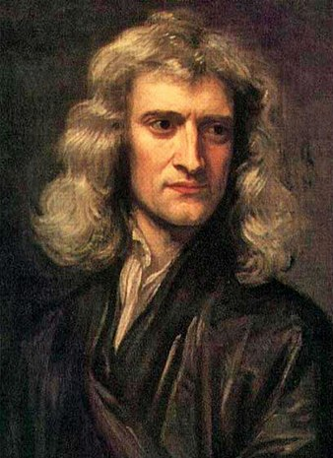

Force
Force from Potential
Force from Stress
Good Agreement!
Newton
1687
Faraday
1839

